Slide 1
Группа №8
ПРЕДСТАВЛЯЕТ

Slide 2
Как мы готовились ко дню Матери

Slide 3
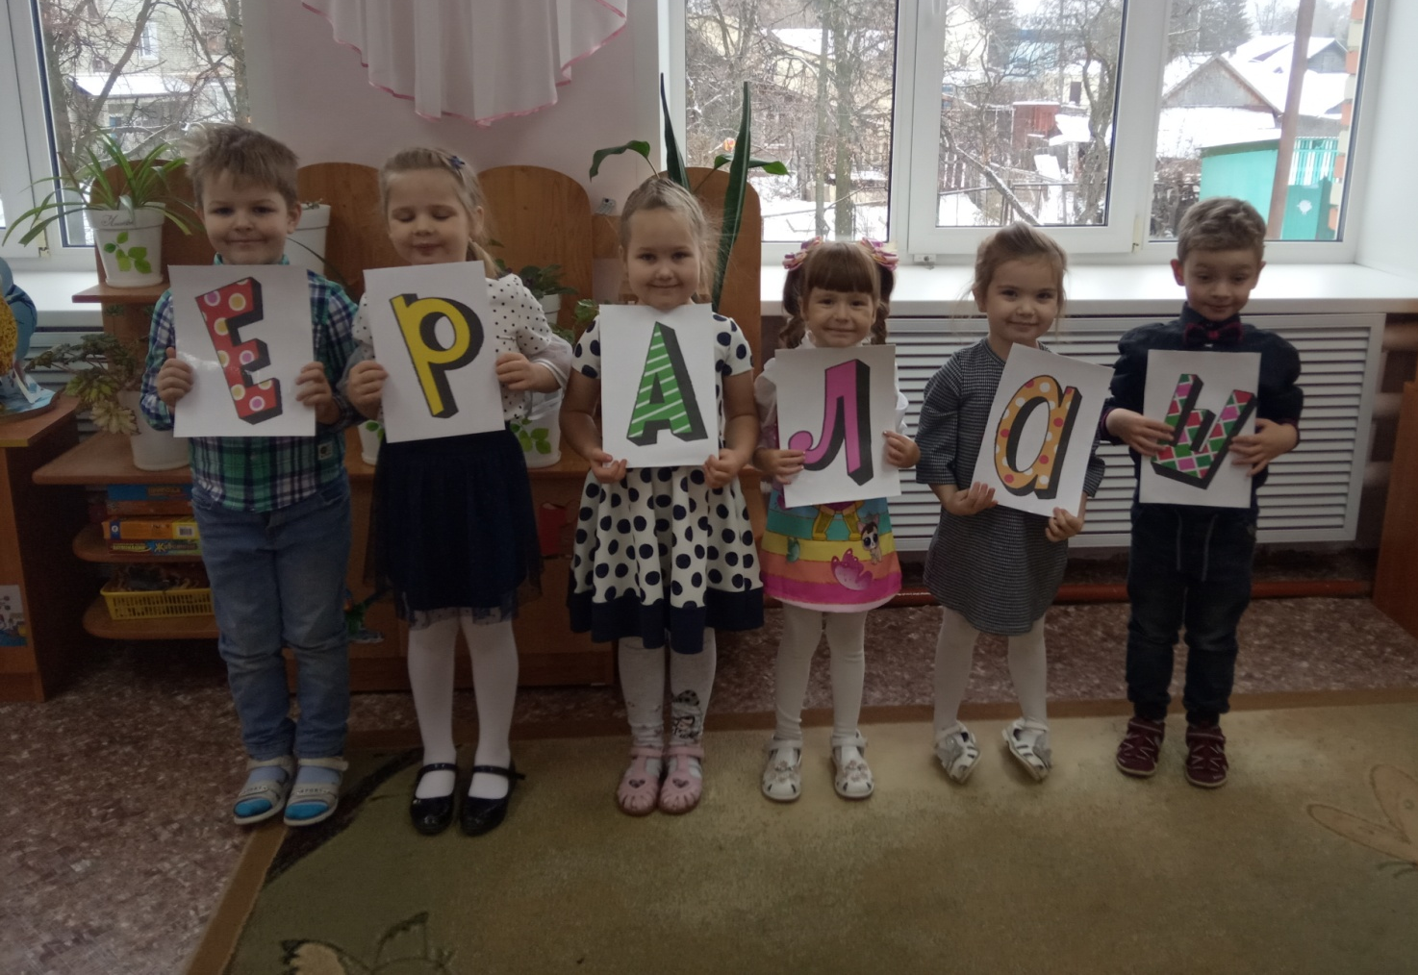
Снимали киножурнал «Ералаш»

Slide 4
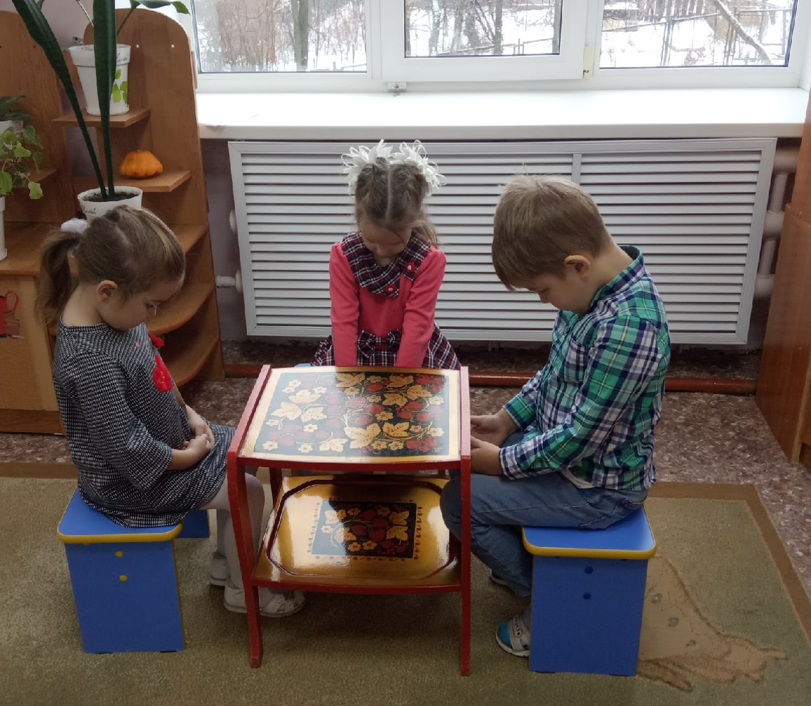
Разучивали сценки

Slide 5
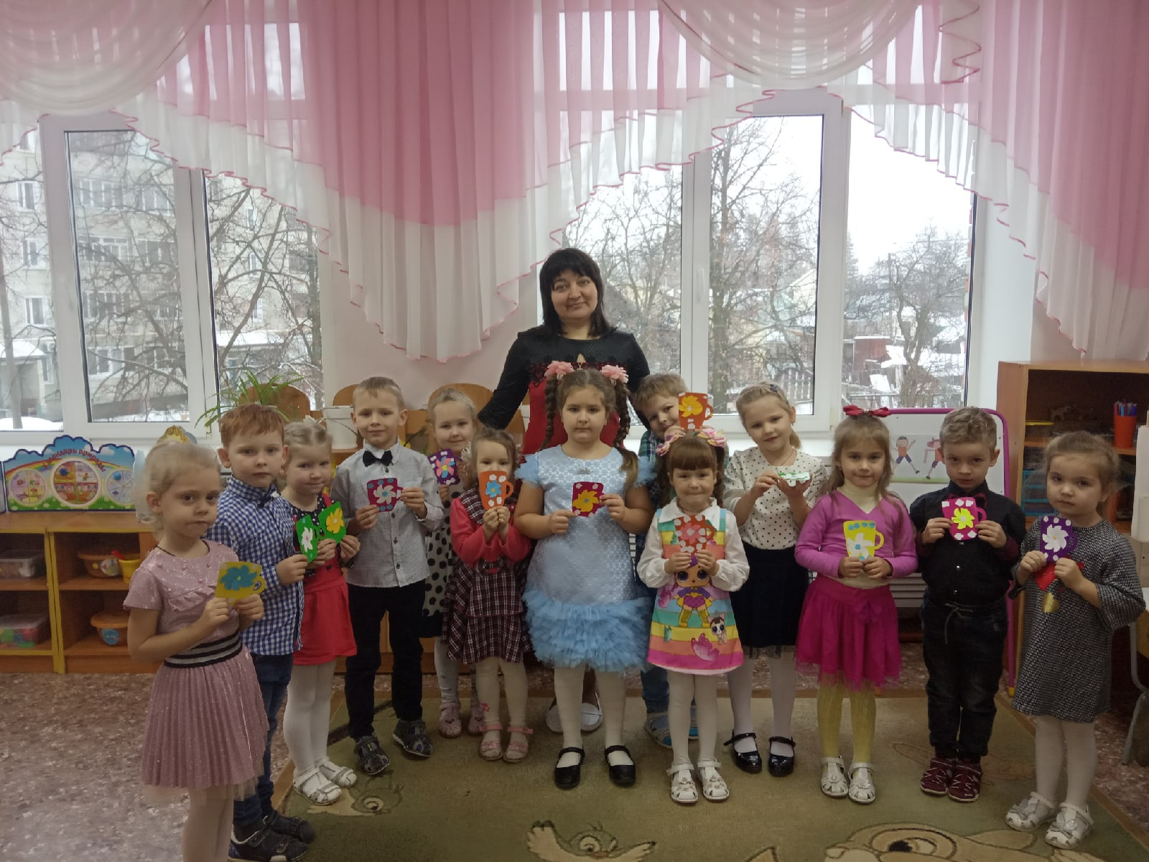
Приготовили подарки для мам

